Slide 1
Русский язык
9
класс
Как дословно передать чужую речь?
Мусурманова
Юлия Юрьевна

Slide 2
Сегодня на уроке
1
узнаем о прямой речи,
3
научимся правильно и точно передавать чужую речь.
2
узнаем о знаках препинания при прямой речи;
М. Горький писал: «Самое лучшее в мире – смотреть, как рождается день».
.

Slide 3
Упражнение 143
Выбор профессии – едва ли не самый первый серьёзный выбор в жизни взрослеющего человека. И столько возникает всяких вопросов, связанных с этим! «Как сделать выбор, о котором никогда не придётся жалеть?» – этот вопрос часто задают подростки. Вопросы, которые часто слышат психологи от выпускников школ, одинаковы: «Как понять, в какой сфере меня ждёт наибольший успех? Как вообще нужно делать свой выбор? Кого слушать? На что опираться?» – и многие другие волнуют сегодняшнюю молодежь.

Slide 4
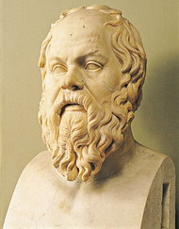
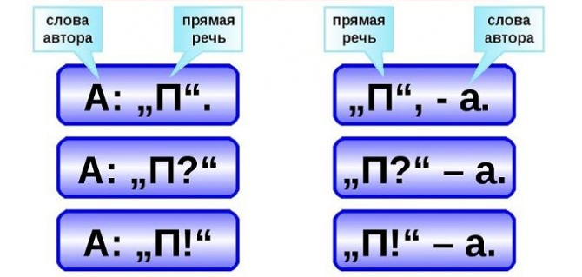
Прямая речь передает чужие слова без изменения.
Сократ утверждал: «Не профессия выбирает человека, а человек выбирает профессию».
Предложения с прямой речью имеют две части: прямую речь и слова автора.
(A, а – слова автора, П, п – прямая речь)

Slide 5
Прямая речь может стоять:
после слов автора
Фрэнсис Бэкон писал: «Каждый человек является должником своей профессии»;
перед словами автора
«Своим делом человек должен заниматься так, словно помощи ему искать негде», - сказал английский политик Джордж Сэвил Галифакс ;
внутри прямой речи
«Учиться надо, дружок, — посоветовал инженер. — Тогда всё понятно будет» (В. Ш.).
А: «П?». «П?»– а. «П,– а, – п». «П?– а.– П».

Slide 6
Глаголы со значением речи
(говорить, восклицать, закричать, повторить, приказать, шептать, утверждать, убеждать, спросить, ответить).
Глаголы со значением мысли
(размышлять, думать, считать, рассуждать).
Глаголы называют другие способы передачи сообщения (сигналить, писать, написать, )
Глаголы передают разные чувства (обрадоваться, рассердиться, обидеться, рассмеяться)

Slide 7
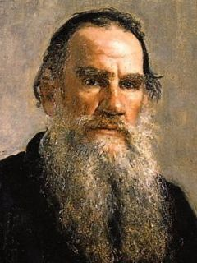
Задание 1
Для того, чтобы выучиться говорить правду людям,
надо научиться говорить её себе. (Л.Н.Толстой)
«Для того, чтобы выучиться говорить правду людям, надо научиться говорить её себе», - сказал Л.Н.Толстой
Л.Н.Толстой говорил: «Для того, чтобы выучиться говорить правду людям, надо научиться говорить её себе».
«Для того, чтобы выучиться говорить правду людям, - писал Л.Н.Толстой, - надо научиться говорить её себе»,

Slide 8
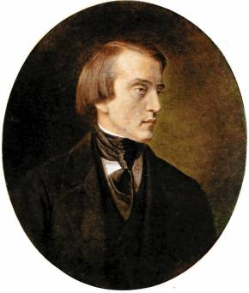
Задание 2
Сила воли есть один из главнейших признаков гения.
В.Г. Белинский.
«Сила воли есть один из главнейших признаков гения», – считал В.Г. Белинский.
В.Г.Белинский утверждал: «Сила воли есть один из главнейших признаков гения».
«Сила воли, - рассуждал В.Г.Белинский, - есть один из главнейших признаков гения».

Slide 9
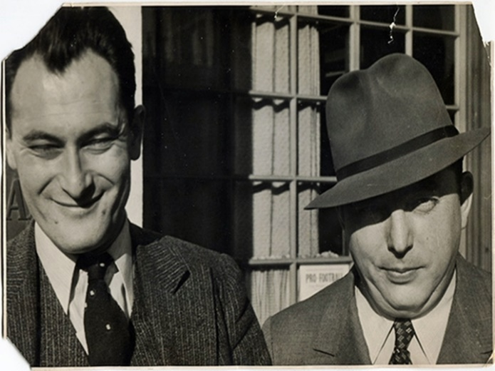
Задание 3
1. Лучшее лекарство от безделья – постоянный и честный труд. (Сервантес)
2. (Вольтер) Жить – значит работать. Труд есть жизнь человека.
3. Работа избавляет нас от трёх великих зол: скуки, порока и нужды. (Вольтер)
4. В природе все мудро продумано и устроено, (Леонардо да Винчи) каждый должен заниматься своим делом, и в этой мудрости – высшая справедливость жизни.
5. Нет профессий с большим будущим, (Илья Ильф и Евгений Петров) но есть профессионалы с большим будущим.

Slide 10
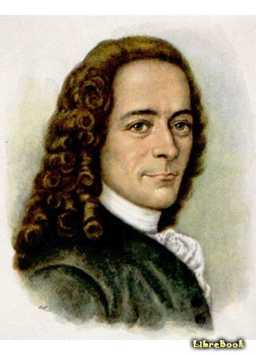
Задание 3
1. «Лучшее лекарство от безделья – постоянный и честный труд», - писал Сервантес.
2. Вольтер сказал: «Жить – значит работать. Труд есть жизнь человека».
3. «Работа избавляет нас от трёх великих зол: скуки, порока и нужды», - говорил Вольтер.
4. «В природе все мудро продумано и устроено, - учил Леонардо да Винчи, - каждый должен заниматься своим делом, и в этой мудрости – высшая справедливость жизни».
5. «Нет профессий с большим будущим,- заметили Илья Ильф и Евгений Петров) но есть профессионалы с большим будущим».

Slide 11
Задание 4
1. «Умение вести разговор – это талант», - … Стендаль.
2. «Говорить не думая — все равно что стрелять не целясь», - … Сервантес.
3. «Два года человек учится говорить, а потом всю оставшуюся жизнь – молчать», … Аристотель.
4. «Если не знаешь, что сказать, говори правду, - … Марк Твен .
5. «Заговори, чтоб я тебя увидел», - … Сократ.

Slide 12
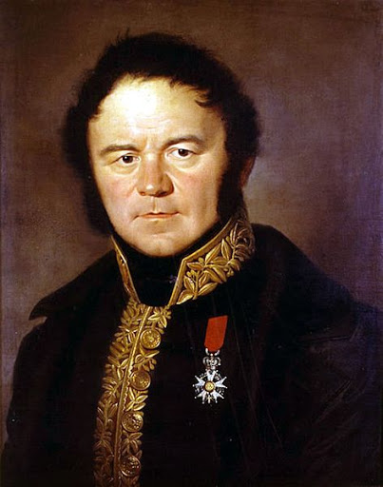
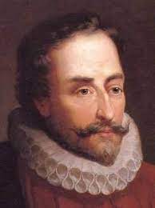
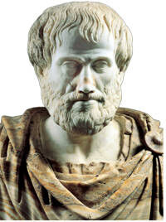
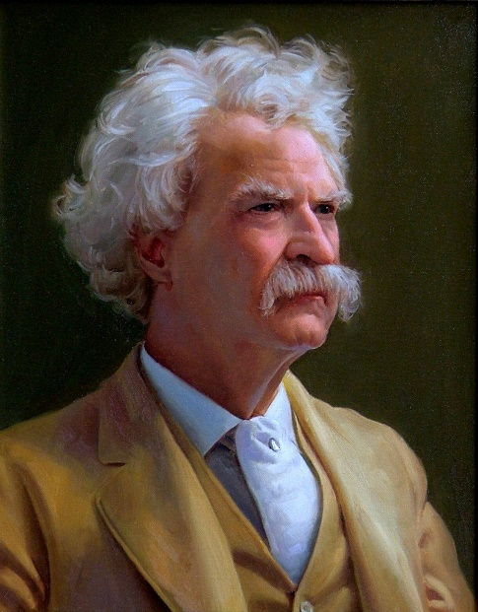
Задание 4
1. «Умение вести разговор – это талант», - сказал Стендаль.
2. «Говорить не думая — все равно что стрелять не целясь», - написал Сервантес.
3. «Два года человек учится говорить, а потом всю оставшуюся жизнь – молчать», - посоветовал Аристотель.
4. «Если не знаешь, что сказать, говори правду, - пошутил Марк Твен .
5. «Заговори, чтоб я тебя увидел», - воскликнул Сократ.

Slide 13
«Трудитесь, пока позволяют силы и годы» - просил Публий Овидий Назон, римский поэт.
«Деятельность – единственный путь к знанию» - добавлял
Джордж Бернард Шоу, британский писатель, романист, драматург, лауреат Нобелевской премии в области литературы.
«Человек лишь там чего-то добивается, где он сам верит в свои силы», - учил Людвиг Андреас фон Фейербах, немецкий философ.

Slide 14
Сегодня на уроке
1
узнали о прямой речи,
3
научились правильно и точно передавать чужую речь.
2
узнали о знаках препинания при прямой речи;
«Самая трудная профессия – быть человеком», - сказал один кубинский поэт.

Slide 15
Задание для самостоятельной работы
Выполнить упражнение 153.
Восстановите текст, поставив знаки препинания.

